Slide 1
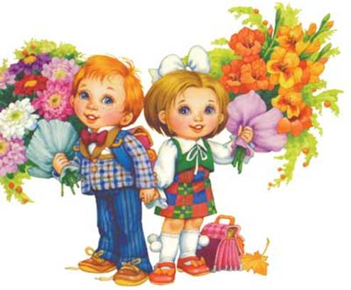
Коммуникативные упражнения для детей

Slide 2
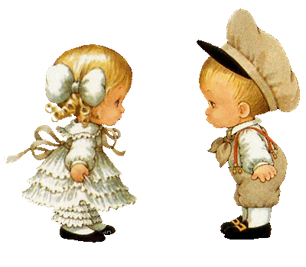
Приветствие
участникам тренинга предлагается продолжить фразу, обращаясь к каждому члену группы: «Привет, (имя), сегодня замечательный день, потому, что...».
Приветствие без слов: прикосновения рук, щёк, пяток и т.п.

Slide 3
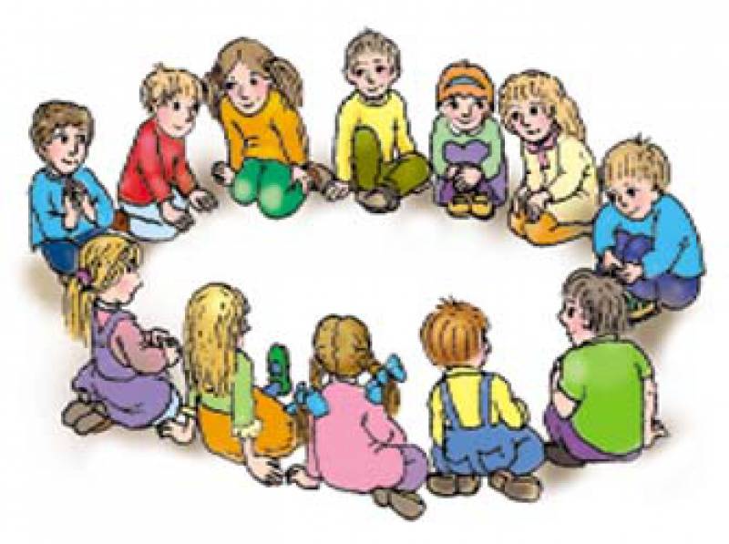
Примерная схема тренинга
Игра "Общий круг»:
- А у меня в кармане гвоздь, а у вас?

Slide 4
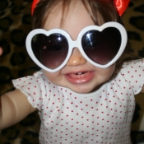
Волшебные очки
Взрослый торжественно объявляет: «Я хочу показать вам волшебные очки. Тот, кто их наденет, видит только хорошее в других и даже то хорошее, что человек иногда прячет от всех. Вот я сейчас примерю эти очки. Ой, какие вы все красивые, веселые, умные! »
Подходя к каждому ребенку, взрослый называет какое-либо его достоинство (кто-то хорошо рисует, кто-то умеет строить из кубиков, у кого-то красивое платье). «А теперь мне хочется, чтобы каждый из вас примерил эти очки и хорошенько рассмотрел своего соседа. Может, они помогут рассмотреть то, что вы - раньше не замечали».
Дети по очереди надевают волшебные очки и называют достоинства своих товарищей. В случае, если кто-то затрудняется, можно помочь и подсказать. Повторения одних и тех же достоинств здесь не страшны, хотя желательно расширять круг хороших качеств.

Slide 5
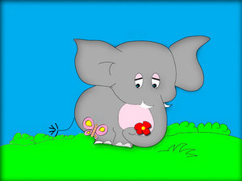
Упражнение «Доброе животное»
Описание упражнения: участники – дети и воспитатели встают вкруг и берутся за руки. Психолог говорит: «Мы одно большое доброе животное. Давайте послушаем, как оно дышит, почувствуем как бьется наше сердце. А теперь послушаем все вместе. Вдох – все делают шаг вперед, выдох – шаг назад. «Животное» дышит легко и спокойно.

Slide 6
«Ладонь в ладонь»
Описание игры: дети становятся попарно, прижимая правую ладонь к левой ладони, и левую к правой ладони друг друга. Соединенные таким образом, они должны передвигаться по залу, обходя различные препятствия: пройти змейкой, пройти по мостику (усложнение: передвигаться можно прыжками, бегом, на корточках). Играющим нужно напомнить, что ладони разжимать нельзя.
Игра полезна детям, испытывающим трудности в процессе общения.

Slide 7
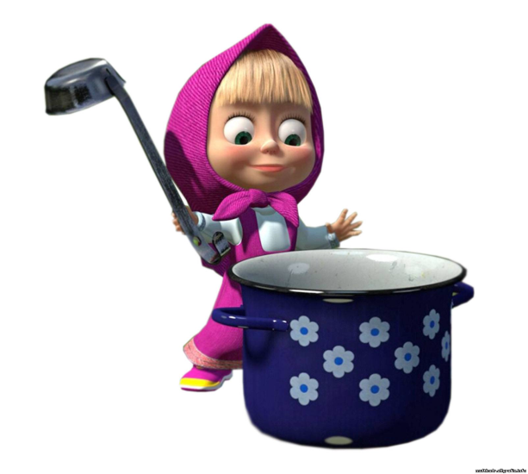
Поварята
Описание игры: все дети и взрослые встают вкруг – это «кастрюля» или «миска». Затем, договариваются, что они будут «готовить»: суп, компот, салат и т.д. Каждый придумывает, чем он будет: картошкой, морковью и т.д. Ведущий называет название ингредиентов. Названные выпрыгивают в круг, следующий компонент берет за руку его. Когда все участники окажутся в одном круге, игра заканчивается (можно приступить к приготовлению другого блюда).
Хорошо, если ведущий будет выполнять какие-либо действия с «продуктами»: крошить, солить, перемешивать и т.д. можно имитировать закипание

Slide 8
Приём «виртуальный подарок»

Slide 9
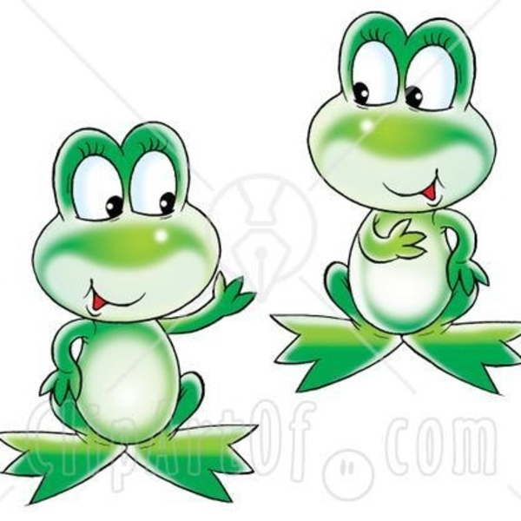
Упражнение «Лягушонок»
Дети встают парами, лицом друг к другу.
Я - лягушонок, и ты - лягушонок.
Вот у меня - нос, у тебя – нос (Указываем сначала на свой нос, потом на нос партнера)
У меня - гладкие, у тебя - гладкие
(показываем на щеки)
У меня - сладкие, у тебя - сладкие,
(губы)
Я - твой друг, Ты - мой друг,
Мы любим друг друга!
При этих словах дети,
стоящие в парах, обнимаются.
Затем пары меняются.

Slide 10
Картотека коммуникативных приёмов

